Slide 1
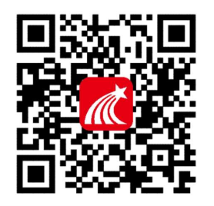
下载方式
1、应用市场搜索“学习通”
2、扫描二维码
3、在手机浏览器输入
http://app.chaoxing.com
Notes:
各位老师，大家上午好，我先进行一个自我介绍，我是超星得培训讲师-严倩，今天由我来为老师们讲解演示一下，我们公司的产品-一平三端，
首先，新来的老师以及之前没有使用过的老师，可以扫描屏幕上的二维码进行下载注册学习通，也可以在应用市场里面直接搜索，学习通，或者是在浏览器里面搜索app.chaoxing.com进行下载

Slide 2
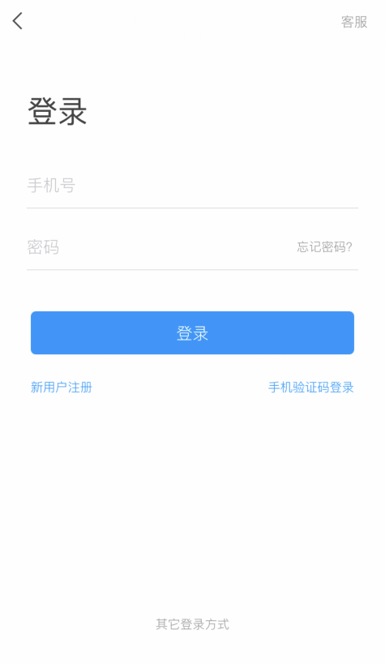
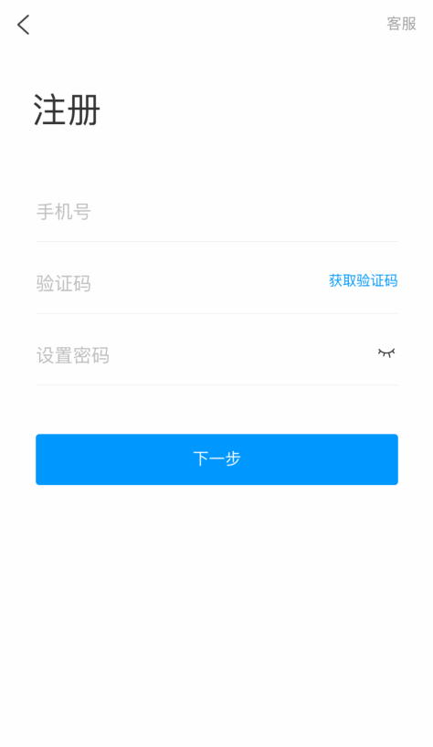
注册、登录
新用户注册
Notes:
下载好之后，之前使用过的老师可以直接使用手机号加密码的方式或者手机验证码的方式登录，没有注册过的老师，需要点击新用户注册，输入手机号，获取验证码，设置一个自己的密码进行注册，

Slide 3
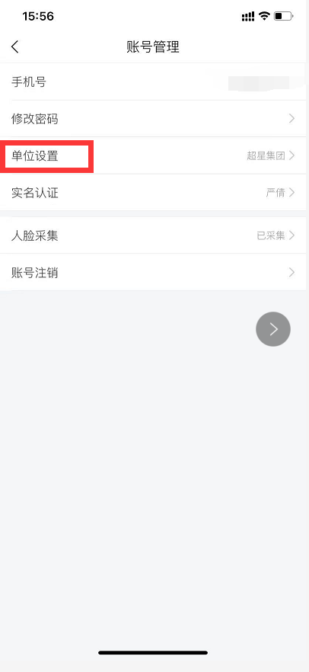
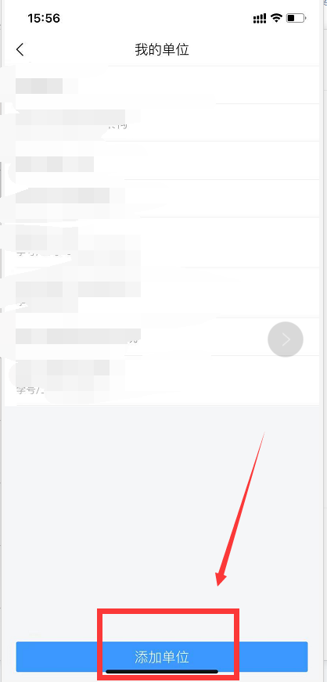
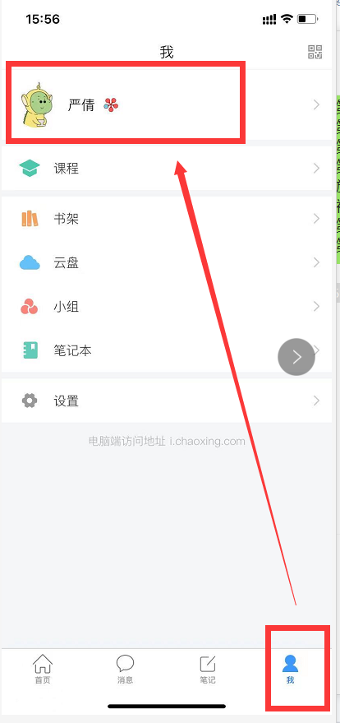
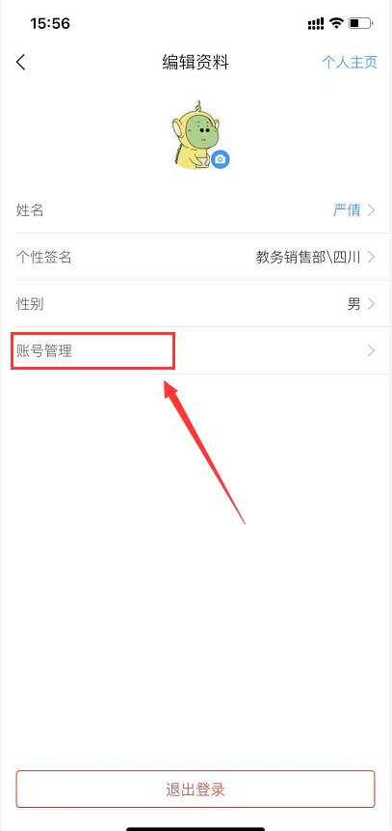
单位验证 绑定工号
Notes:
注册好，需要进行工号的绑定，点击头像这里，点击账号管理，单位设置，添加单位，然后输入学校的全称以及工号，这样我们在之后的时候当中所有的数据才会统一到大后台进行管理，如果老师们没有进行工号的绑定，就会出现，我在手机端建好课程，怎么电脑端没有呢？我们在这之前学校的教师和学生的信息已经和教务处对接好了，所以只要老师们绑定好工号，在之后的使用当中数据都是会有记录的。

Slide 4
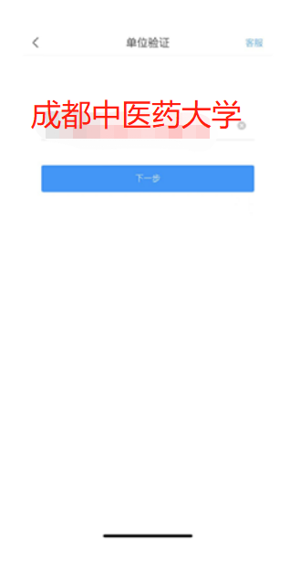
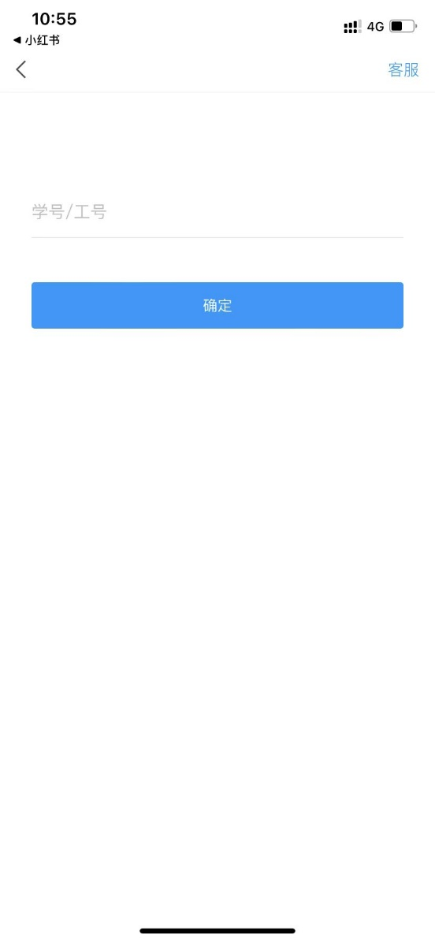
教师输入自己的工号，学生输入自己的学号即可绑定成功

